Slide 1
Интеллектуальные особенности Аутизм СДВГ
Доктор Кэй Харви
Консультирующий детский и подростковый психиатр

Slide 2
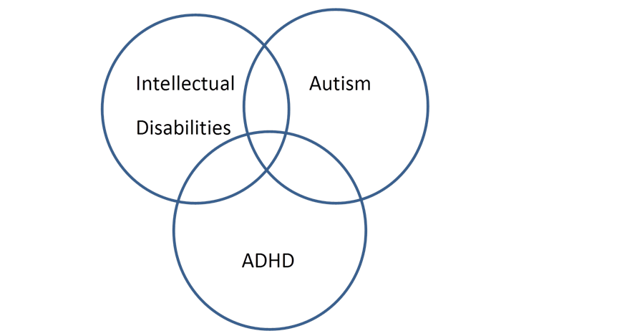

Slide 3
Интеллектуальные особенности
“По сравнению с другими детьми того же возраста, ребенку с ограниченными интеллектуальными возможностями труднее учиться, понимать и действовать. Как и все дети, дети с трудностями в обучении продолжают развиваться и учиться в течение всего детства, но медленнее.”

Slide 4
Трудности в обучении определяются по 3 основным критериям:
более низкие интеллектуальные способности (обычно IQ ниже 70)
значительное нарушение социального или адаптивного функционирования
Глубокие нарушения.

Slide 5
Интеллектуальные особенности
IQ ниже 70
Уровни- легкий, умеренный, тяжелый, глубокий
 | ICD-10
Легкий | 50-69
Умеренный | 35-49
Тяжелый | 20-34
Глубокий | <20

Slide 6
Что вызывает трудности в обучении?
Причина инвалидности у многих детей с трудностями в обучении остается неизвестной.
У некоторых могут быть генетические факторы, инфекции, черепно-мозговые травмы или повреждения до, во время или после рождения. Примеры: синдром Дауна, синдром хрупкой Х-хромосомы и церебральный паралич.

Slide 7
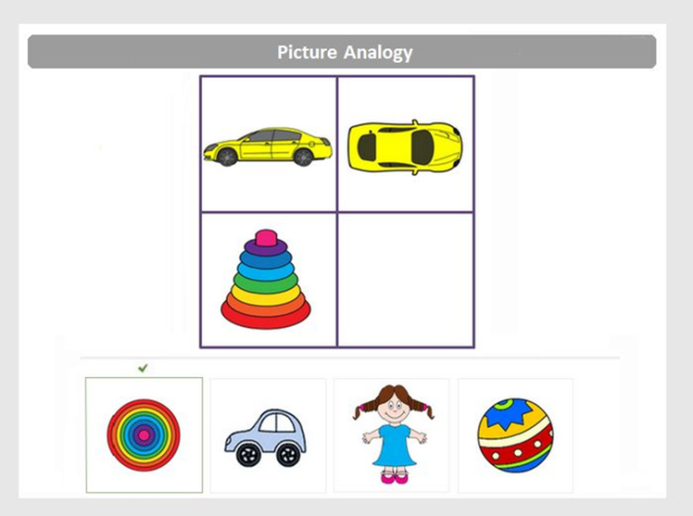
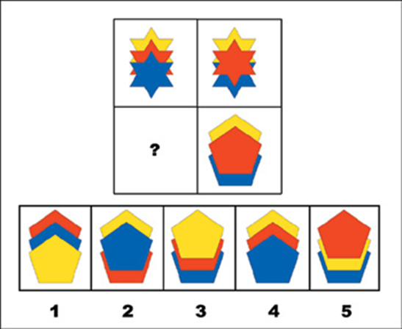
Идентификация интеллектуальных особенностей
Когнитивное тестирование
Тесты речи и языка
Тесты выявления образовательного уровня
Адаптивные поведенческие тесты

Slide 8
https://youtu.be/O2SCZk46ZSQ

Slide 9
У детей с трудностями в обучении чаще, чем у других детей, возникают проблемы с психическим здоровьем, например, тревожность, или дополнительные нарушения развития, такие как расстройства аутистического спектра и синдром дефицита внимания и гиперактивности (СДВГ).

Slide 10
Расстройство аутистического спектра (РАС)
Сложности с:
общением,
социальной интеракцией
повторяющимся поведением
50% детей с аутизмом имеют интеллектуальные нарушения

Slide 11
Общие сопутствующие заболевания
Интеллектуальная недостаточность (50%)
Нарушения речи
Синдром дефицита внимания и гиперактивности (СДВГ)
Тревожные расстройства (включая специфическую фобию, социальную фобию, ОКР)
Основное депрессивное расстройство / дистимия
Оппозиционное расстройство (поведенческие трудности)
Тики

Slide 12
Синдром дефицита внимания и гиперактивности (СДВГ)
Сложности с:
концентрацией
гиперактивностью
импульсивностью
У ~70% детей с интеллектуальными особенностями есть СДВГ.

Slide 13
СДВГ- особенности и сопутствующие заболевания
оппозиционное расстройство (25-50% детей с СДВГ)
расстройства поведения
специфические нарушения обучения
тревожность
депрессия
тики
аутизм

Slide 15
Интеллектуальные нарушения и СДВГ Дифференциальная диагностика
Интеллектуальные нарушения часто можно идентифицировать как СДВГ, если не наблюдаются сложности в обучении.
Ранние проявления могут быть похожими
Следует обратить внимание на уровень развития:
что дети должны быть в состоянии сделать?
чем дети отличаются от своих сверстников?
У их сверстников такие же способности?
Следует обратить внимание на специфические проблемы, такие как: задержка речи, трудности с обработкой информации, дефицит кратковременной памяти

Slide 16
Интеллектуальные нарушения+СДВГ
По сравнению с группой сверстников того же уровня развития, у ребенка будет наблюдаться:
повышенный уровень активности
короткая продолжительность внимания
повышенная импульсивность.
Диагностирующий врач должен знать, как происходит развитие ребенка!
Если диагностированы интеллектуальные нарушения, то после периода лечения СДВГ может потребовать их переоценки.

Slide 17
Пример 1: Интеллектуальные нарушения и СДВГ
7 лет
Короткая продолжительность внимания - от 5 до 10 минут
Импульсивность, невозможность сдерживаться, ждать
Непоседливость, повышенная активность
Диагноз?
Если ребенку 7 лет, но возраст его развития 5 лет/3 года/18 месяцев, какой будет диагноз?

Slide 18
Интеллектуальные нарушения и дифференциальная диагностика аутизма
Интеллектуальные нарушения могут быть пропущены или их будет сложнее определить, если есть аутизм, и наоборот.
Ранние проявления могут быть похожими
Ребенка нужно сравнивать с другими детьми с аналогичными способностями
Четкое знание возрастного развития имеет важное значение(этапы игры / социализации)
Обратите внимание на использование ребенком зрительного контакта, мимики, жестов, повторяющихся движений, ритуалов и найдите несоответствие между уровнем развития и навыками.

Slide 19
Интеллектуальные нарушения и аутизм – общие характеристики:
Оба состояния на всю жизнь
Ни одно состояние не лечится
И то, и другое может существенно повлиять на качество жизни человека
Раннее обнаружение и вмешательство важны в обоих случаях
Проблемы сенсорной обработки, эмоциональная дисрегуляция и проблемы с социальными навыками являются общими при аутизме и всех нарушениях обучения

Slide 20
Пример 2: Интеллектуальные нарушения и СДВГ
7 лет
Игра в одиночестве
Неразвитое воображение
Любовь к рутинной деятельности
Ограниченные интересы
Хлопанье в ладоши
Диагноз?
Если ребенку 7 лет, но возраст его развития 5 лет/3 года/18 месяцев, какой будет диагноз?

Slide 21
Аутизм и СДВГ
Похожая симптоматика
Аутизм – чрезмерная сфокусированность может напоминать проблемы внимания при СДВГ, когда нет заинтересованности
Аутизм - повторяющиеся движения / рутина / тревожность с психомоторным возбуждением / сенсорные проблемы / диспраксия могут напоминать гиперактивность при СДВГ
Аутизм - не следование правилам / следование собственному расписанию дня может напоминать импульсивность при СДВГ
На особые интересы ребенка нельзя ориентироваться в том случае, когда у ребенка СДВГ и аутизм.
В МКБ-10, если диагностируется аутизм, СДВГ исключается
В DSM5, Аутизм и СДВГ могут быть поставлены одновременно

Slide 22
Интеллектуальные нарушения + СДВГ+ Аутизм
Характеризуется задержками развития, импульсивностью, гиперактивностью, плохим вниманием, проблемами с социальными навыками, трудностями в общении и повторяющимся поведением.
Каждое состояние взаимодействует с другими.
СДВГ лекарства могут увеличить фокусирование на повторяющемся поведении / интересах. Баланс между аутизмом и симптомами СДВГ очень важно понимать.

Slide 23
Пример 3: Интеллектуальные нарушения / СДВГ / Аутизм
7 лет
Внимание 7-10 минут
Непоседливость
Игра в одиночестве
Неразвитое воображение
Любовь к рутинной деятельности
Ограниченные интересы
Хлопанье в ладоши
Диагноз?
Если ребенку 7 лет, но возраст его развития 5 лет/3 года/18 месяцев, какой будет диагноз?

Slide 24
На что следует обратить внимание
Интеллектуальные нарушения, СДВГ и Аутизм часто встречаются вместе или являются дифференциальными диагнозами друг для друга
Не поставленный вовремя диагноз может создать ребенку проблемы, поскольку он не получит правильную поддержку и лечение.
Неправильно поставленный диагноз также может привести к проблемам.
Знание стадий развития и умения различать или определять сопутствующую патологию крайне важна.
Следите за диагнозами по мере развития ребенка.

